Slide 1
씸플한 웹크롤링
웹구조학습

Slide 2
웹 구조 학습

Slide 3
HTML

Slide 4
웹사이트의 구조를 표시하기 위한 언어
태그로 구성되어 있다.

Slide 5
태그(요소)

Slide 6
<태그이름> 내용 </태그이름>
<h1> 스타트코딩 </h1>

Slide 7
<태그이름 속성= "속성값"> 내용 </태그이름>
<a href="https://www.naver.com">
네이버로이동 </a>

Slide 8
HTML 문서구조

Slide 9
<!DOCTYPE html>
<html>
<head>
</head>
<body>
</body>
</html>

Slide 10
태그의 종류

Slide 11
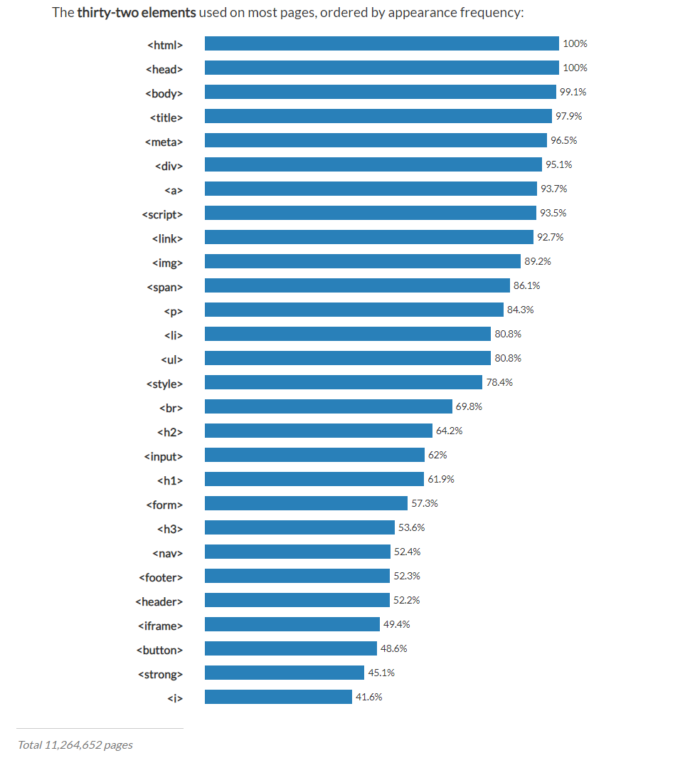

Slide 12
문제!
<strong class="title">전망 좋은 30평 대 아파트 추천</strong>
태그이름?
속성명?
속성값?
내용?

Slide 13
문제!
<div id="themecast" class="sc_themecast">
<h2 class="blind">주제별 캐스트</h2>
</div>
태그이름?
속성명?
속성값?
내용?

Slide 14
문제!
<div id="themecast" class="sc_themecast">
<h2 class="blind">주제별 캐스트</h2>
</div>
h2의 부모
div의 자식

Slide 15
문제!
<div id="themecast" class="sc_themecast">
<h2 class="blind">주제별 캐스트</h2>
<div class="theme_head">
<strong class="group_title">오늘 읽을 글<strong>
</div>
</div>
strong의 조부모
div.sc_themecast의 후손

Slide 16


HTML 학습 사이트
https://www.w3schools.com/html/default.asp
https://opentutorials.org/course/3084

Slide 17
Beautifulsoup 라이브러리?

Slide 18
설치
pip install beautifulsoup4

Slide 19
Beautifulsoup 사용법 및 실습

Slide 20
CSS 선택자

Slide 21
문제!
div#header
a.title
div#header > span.text
div.title.red > ul.container > strong.text

Slide 22
requests 라이브러리

Slide 23
설치
pip install requests

Slide 24
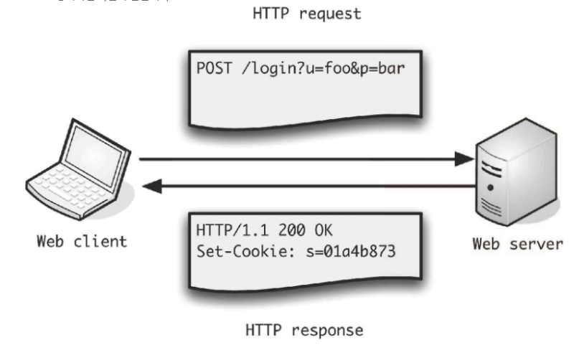
HTTP 통신

